Slide 1
Lucha articulada contra la DCI: implementación de la Estrategia Nacional Crecer en el distrito de Huamanguilla, Ayacucho
Andrea García
Mariana Barreto
Instituto de Estudios Peruanos

Slide 2
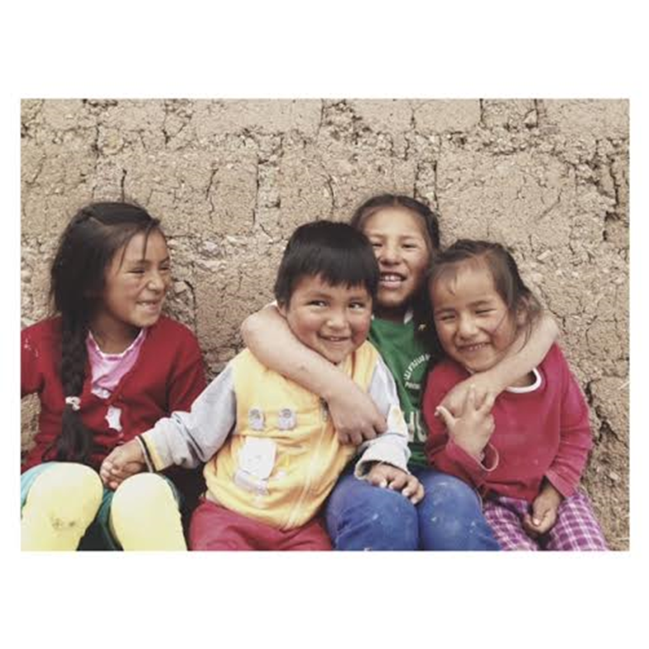
Desnutrición Crónica Infantil
Niños y niñas tienen una talla menor a la esperada para su edad y sexo.
Daños físicos y cognitivos de difícil reversión.
Capacidad de trabajo Rendimiento educativo Productividad individual
Clave para cortar el círculo vicioso de la transmisión intergeneracional de la pobreza.
Indicador de desarrollo.
No es problema exclusivamente alimentario → Multicausal → respuesta multisectorial e intergubernamental .
Notes:
La desnutrición está fuertemente relacionada con la pobreza. Ser pobre y estar desnutrido es una doble condición, que acentúa la exclusión y la inequidad. Por ello, la desnutrición, más que un indicador de salud, es un indicador de desarrollo del país.
apoyo alimentario; acceso a servicios de salud; hábitos de higiene y alimentación; acceso a servicios de agua y saneamiento; entre otros.
Sin embargo, tratar la DCI como un problema multicausal no se ha dado sino hace algunos años, aunque es un debate que se venía dando en agencias de cooperación internacional.
El enfoque multisectorial para tratarlo recién se ha dado formalmente en el Perú en 2007, aunque como veremos, de manera bastante desigual y heterogenea en cada región.

Slide 3
Antecedentes
Prevalencia de DCI en niños menores de 5 años
Programas de asistencia alimentaria desarticulados
Estrategias Nacionales articuladas
DCI prioridad en agenda estatal
Notes:
Desde los años 90 se han puesto en práctica políticas gubernamentales que intenta reducir la DCI, aunque no se han traducido en una reducción significativa.
En 1991 → 37.3% y en 2000→ 31.3% (o sea 6%)
¿qué ocurría en este periodo? Programas de asistencia alimentarias, descoordinados y con objetivos yuxtapuestos, no toman en cuenta multicausalidad.
En 2006: 27 programas alimentarios y nutricionales
Luego del 2007 hasta el 2014, periodo que nos interesa en este estudio, notamos una baja de 14.4%.
ZU: 15.6% a 10.3% (o sea 5.3%)
ZR: 45.7% a 32.3% (o sea 13.4%)
¿qué pasó en el 2007? Prioridad en la agenda y se opta por darle una respuesta a través de estrategias de articulación multisectorial.

Slide 4
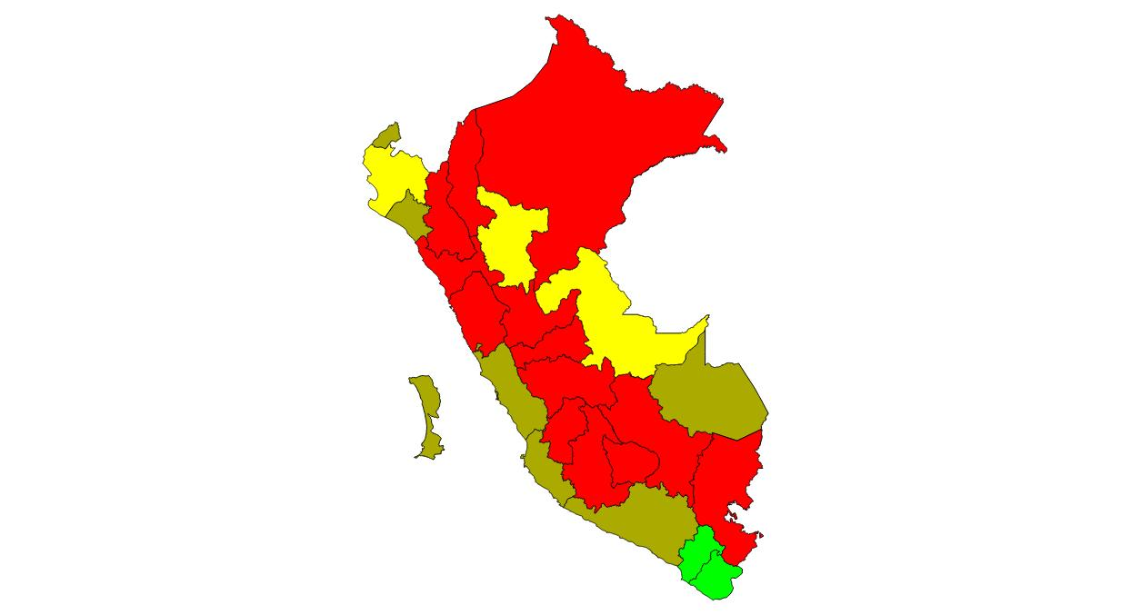
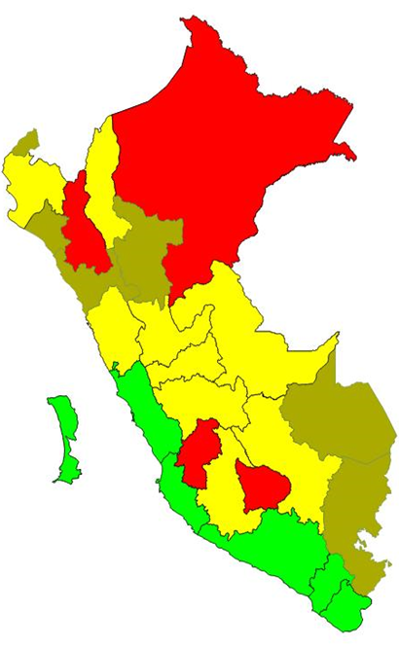
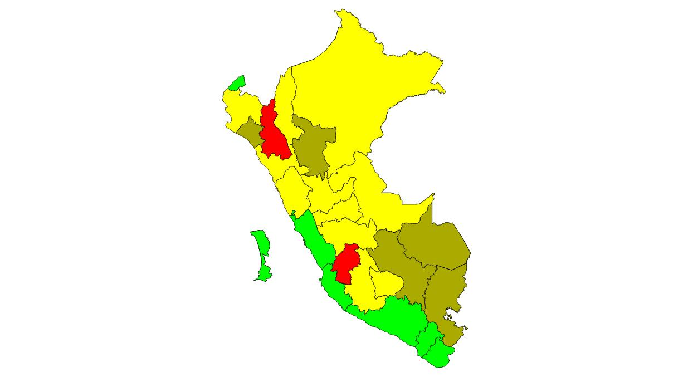
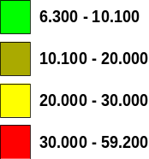
Prevalencia de DCI en niños menores de 5 años por regiones
(2007-2012)
2007
2011-12
2012-2013
<10 10-20 20-30 >30
Notes:
Ayacucho de las regiones con mayor índice de DCI: junto con Cajamarca, Amazonas, Apurímac y Huancavelica.
2007: alrededor de 42%.
2013: 29.2%
Si miramos qué pasa en las regiones, a partir del 2007, hay un gran cambio en las tasas de DCI de toda la región.
Específicamente, si vemos a Ayacucho, región donde se lleva a cabo nuestra investigación, notamos que es parte de las regiones andinas que reducen su

Slide 5
Procesos que confluyen para la aprobación de la Estrategia Nacional articulada
1) Descentralización (2002)
Competencias de 3 niveles de gobierno (nacional, regional, local).
Descentralización de programas sociales:
Administración más eficiente de los recursos asignados.
Canalización mediante instancias más cercanas a los beneficiarios.
Mayor participación y vigilancia de parte de la sociedad civil.
  Mayor sensibilidad hacia la importancia del territorio.
  2005: se crea programa Juntos (coordinación con otros sectores).

Slide 6

2) Concertación e incidencia de la sociedad civil
2001: Mesa de Concertación de Lucha Contra la Pobreza (MCLCP)
- Espacio de diálogo entre Estado y sociedad civil.
- Incorporación desarrollo de la infancia en el presupuesto público.
2006: Iniciativa contra la Desnutrición Infantil (IDI)
  19 instituciones no gubernamentales (ADRA, CARE, Unicef, USAID, UNFPA, World Vision, PMA, Acción contra el Hambre, MCLCP…)
  Acodaron modelo multicausal de DCI.
  Identificaron estrategias existentes con enfoque multisectorial.
  Firma de compromiso de candidatos presidenciales.
  Recomendaciones al Presidente para implementación de política pública de lucha contra la DCI.
  Definición de la Estrategia.
Notes:
MCLCP:
Tras caída de regimen de Fujimori en 2000, emergen iniciativas de la sociedad civil.
Generar diálogo y acuerdos entre los titulares de los principales ministerios en materia social y los representantes de la sociedad civil a fin de luchar eficazmente contra la pobreza.
Incorporar el desarrollo de la infancia como una prioridad en el presupuesto público
IDI:
DCI tema en boga.
incidencia de agencias y soporte técnico.
ADRA, CARE, Cáritas, Prisma...
Se propone la necesidad de trabajo articulado → Impulsan Estrategia Crecer.
Estrategia: acuerdo con candidatos.

Slide 7
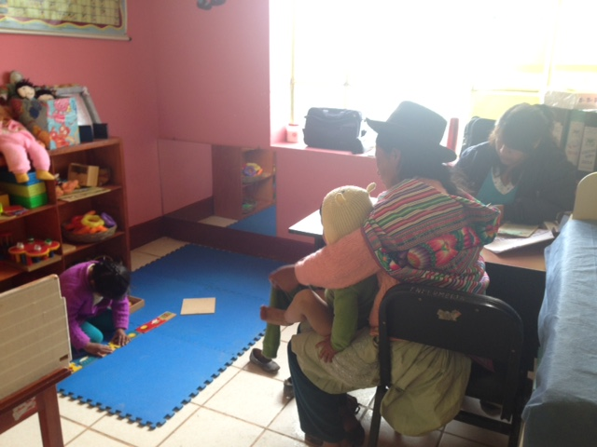
3) Modernización de la gestión pública
Enfocada en el ciudadano.
Modelo de organización funcional → por procesos.
Reforma del Presupuesto por Resultados (2007) – mayor flexibilidad
Creación de programas presupuestales.
- Programa Articulado Nutricional (PAN).
- Programa de Salud Materno Neonatal (PSMN).
Notes:
2007 Reforma Presupuesto por Resultados.
Confluencia entre los procesos generados desde la sociedad civil y el impulso del Estado
Gestión centrada en el ciudadano.
Mayor flexiblidad en la gestión de recursos: mejor logro de objetivos
Transparencia en las operaciones y tomas decisisones
Monitoreo de resultados.
Programas Presupuestales: implementación de PpR a través de paquetes de diversos resultados.
PAN: busca reducir bajo peso al nacer, mejorar alimentación y nutrición

Slide 8
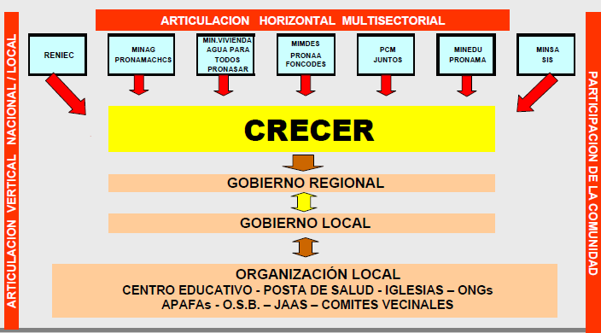
Estrategias
  Estrategia Nacional Crecer (2007-2011)
  Intervención articulada de entidades públicas (gobierno nacional, regional y local), entidades privadas, cooperación internacional y sociedad civil que estén vinculadas, directa o indirectamente, a la lucha contra la pobreza y la DCI.
  Liderada por Comisión Interministerial de Asuntos Sociales (CIAS).
  3 ejes de intervención.
Fuente: CIAS
Notes:
Alinear todas las intervenciones sociales
Incorporación de un componente multisectorial en la ejecución de los programas sociales
Estrategias regionales para tratar causas de la DCI, capacitar a los agentes comunitarios y desarrollar proyectos de inversión social.
Mejorar la ejecución y asignación presupuestal
Creación de instancias de articulación intersectorial & intergubernamental.
CIAS, como espacio de acuerdos intersectoriales de la política social (bajo Presidencia Consejo de Ministros).
No queda claro cuál es el espacio de articulación intergubernamental.
Plantea articulación horizontal (entre sectores y descentralizado – regionales y locales y vertical (entre diferentes mecanismos de gobierno).
3 ejes de intervención:
Desarrollo de capacidades humanas
Promoción de capacidades económicas
Establecimiento de red de protección social
¿tal vez mecanismos de coordinación “pobres” es un tema también?

Slide 9
Estrategia Nacional Incluir para Crecer - ENDIS (2013→)
Liderada por Ministerio de Desarrollo e Inclusión Social (Midis).
Ordena resultados prioritarios de inclusión social por cada etapa de vida.
5 ejes estratégicos: 1° Nutrición Infantil.
3 programas sociales enmarcados en este eje [Unidades territoriales] – enfoque de co-gestión
Notes:
Marco general de la política de desarrollo e inclusión social para las intervenciones articuladas.
Enfoque por ciclo de vida, no por causas.
Herramienta de gestión con carácter vinculante en el ciclo de gestión pública.
En ese sentido, se reconoce el importante rol del MINSA en todos los ejes, y en especial para el primero (Nutrición Infantil), como ente rector del Programa Articulado Nutricional (PAN), el Programa de Salud Materno Neonatal (PSMN) y el Programa de Identidad.
Los Programas actúan en las localidades a través de Unidades Territoriales y trabajan de forma articulada con los sectores de Salud y Educación para lograr los resultados esperados en la primera infancia.
Trabajan desde un enfoque de cogestión que promueve el involucramiento de la comunidad en la vigilancia del cumplimiento de los resultados.
*Explicar por qué no nos importa Qali Warma.
dos programas latinoamericanos que hasta la fecha han logrado una reducción significativa de la tasa de DCI de sus respectivos países. Bolivia: Programa Multisectorial "Desnutrición Cero
Brasil: Programa “Hambre Cero”

Slide 10
Objetivos
Analizar la influencia de la implementación de la Estrategia Nacional Crecer en la reducción de los niveles de la DCI en el distrito de Huamanguilla.
  Identificar a los actores institucionales involucrados en la lucha contra la DCI y definir sus roles en el proceso de implementación de la Estrategia Nacional Crecer.
  Definir los elementos clave que han contribuido a la implementación de la Estrategia Nacional Crecer.
  Analizar los retos y oportunidades de la Estrategia Crecer para la reducción de la DCI en el distrito de Huamanguilla.
Notes:
No se logra implementar en todos lados pero un lugar donde ocurre es Huamanguilla.

Slide 11
Enfoque
Análisis interpretativo de las políticas públicas
Dispositivo productivo, performativo y continuamente puesta en cuestión. (Shore y Wright 1997; Shore et al. 2004 )
Codificaciones de normas y valores; “cartas de acción”, planos para una sociedad futura (Ball 1990)
Conectan a actores dispares en relaciones complejas y ponen en juego diferentes tipos de recursos.
Conectan ideas e instituciones con los individuos y comunidades que son objetos de estas políticas (Shore et al. 2004)
Ventanas hacia procesos políticos en los que actores, agentes, conceptos y tecnologías interactúan en diferentes niveles creando o consolidando nuevas racionalidades de gobernanza y nuevos regímenes de saber y poder.
Notes:
Forma de leer las políticas que enmarcan nuestro trabajo.
Más aún interpretativo por el hecho de ser una “Estrategia Nacional” (enmarcada en una Política Social Estatal): marco normativo, orientador, permite apropiación y adecuación. Por ser “articulador” las relaciones entre diferentes niveles de gobierno y sectores es compleja.

Slide 12
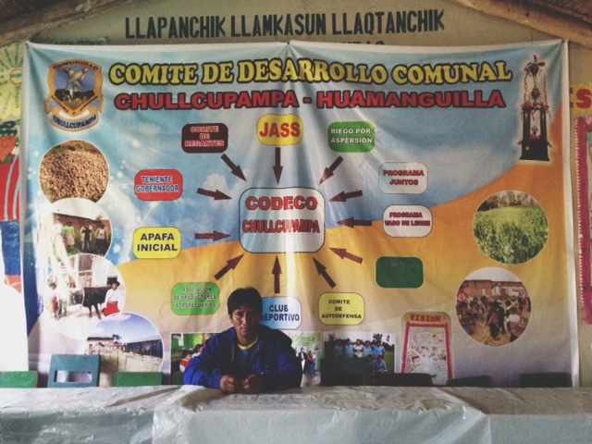
Enfoque
Políticas intersectoriales
Intersectorialidad: coordinación institucional.
Multidimensionalidad de causas que influyen en la vulnerabilidad social + fracaso de modelos anteriores → eje de las políticas sociales
Relación en diferentes grados entre diversos sectores gubernamentales para atender necesidades sociales.
- Debe ser construida.
Territorio como marco de acción.
Importancia nivel comunitario
y familiar.
Notes:
Intersectorialidad: relación entre diversos sectores gubernamentales (sinónimo de “coordinación institucional”).
Adquirió especial relevancia en toda la región latinoamericana tras una mayor comprensión sobre la multidimensionalidad de las causas que influyen en la vulnerabilidad social, pobreza y exclusión –como la DCI- y del fracaso de modelos anteriores (De esta manera, se ha vuelto eje de las políticas sociales en la actualidad). (“visión holística de gobierno”).
Debe ser construida. (No es un “modelo de gestión” dado)
No solo que cada sector haga lo que le corresponde sino que “se pongan de acuerdo” de manera “conjunta”. (da importancia también a comunidades y familias).
Necesario prestar atención a contexto política institucional.
Hay diversas formas en cómo se está moldeando la intersectorialidad en la región: nosotras analizaremos aquella referida a las nuevas políticas sociales – que busca promover derechos de modo integral a un determinado segmento de personas (niños).

Slide 13
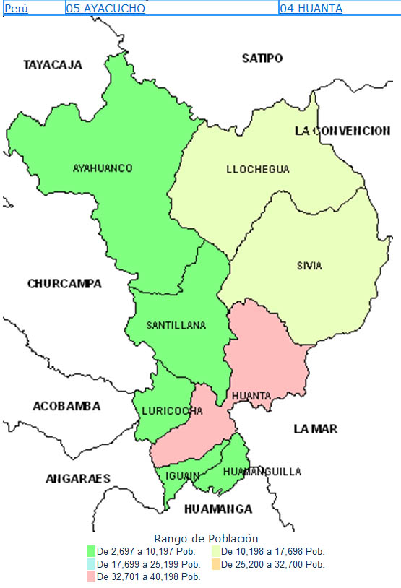
Contexto del estudio
Huamanguilla
Sudeste de Huanta, Ayacucho
3,796 msnm
5,760 habitantes (aprox.)
4 comunidades campesinas y 18 anexos

Slide 14
Contexto del estudio
Prevalencia de DCI en niños menores de 5 años en Ayacucho
Reducción más importante en la tasa de DCI , desde el año del establecimiento de la primera Estrategia Nacional articulada enfocada en la erradicación de este problema.
22.6%
Fuente: Encuesta Demográfica y de Salud Familiar (ENDES)
Evoluión de la tasa de DCI en Huamanguilla
Notes:
Parte de las 5 regiones con más altos niveles de DCI, junto con Apurímac, Ucayali, San Martín, Cusco.
Apurimac bajó solo 10.6% en ese mismo periodo.
Huancavelica bajó 21.6%
La disminución de la tasa de DCI ha sido lenta pero sostenida.
Entre 2007 y 2013 se redujo en un 14.1 por ciento. Aun así, los niveles de DCI se encuentran varios puntos por encima del promedio nacional.

Slide 15
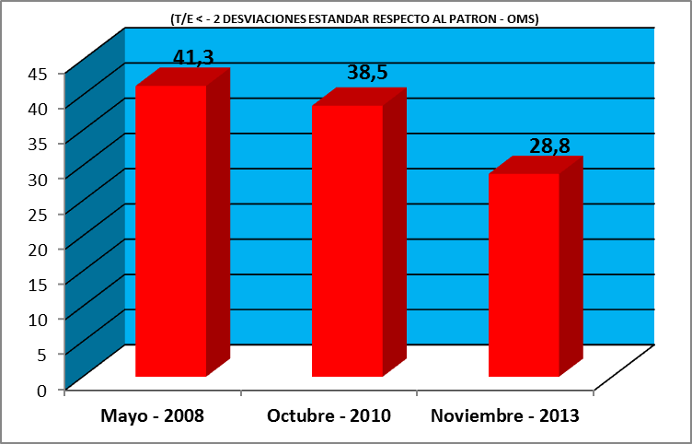
Contexto del estudio
Prevalencia de DCI en niños de 5 años en Huamanguilla
(2008-2010-2013)
Fuente: CLAS Huamanguilla
14.3%
Notes:
No hay datos previos a la línea de base a nivel distrital.
Las comunidades con los niveles más altos de prevalencia de DCI eran Chulcupampa y Tenería con 44.4% y 40.4%, respectivamente.

Slide 16
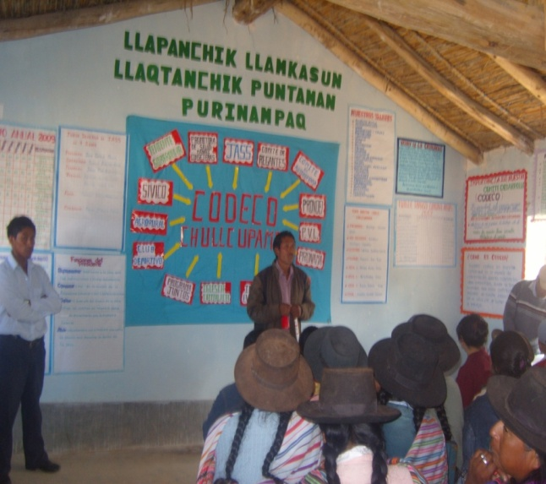
Metodología
Enfoque cualitativo
  Observación
  Entrevistas semi-estructuradas
      Autoridades locales
      Autoridades comunales
      Funcionarios del Estado
      Personal del sector Salud
      Personal de programas sociales
      Miembros de organizaciones de la sociedad civil
Notes:
1 semana.
13 entrevistas: alcalde, subgerente de desarrollo social / presidente codeco, madre cuidadora y líder / MCLCP, 2 consultores unicef, 1 CARE / 3 profesionales de salud / Juntos y Cuna Más.
Limitación: nueva gestión municipal y regional.

Slide 17
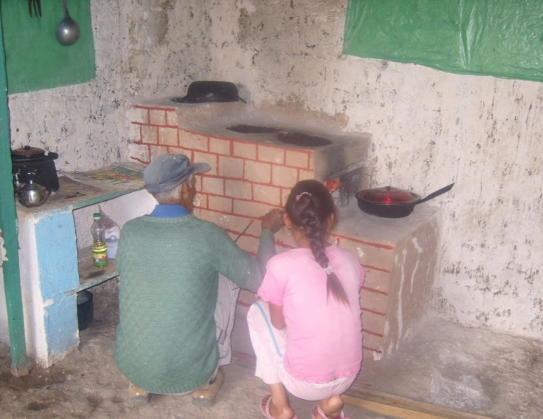
2007-2009
  Elecciones Regionales y Municipales.
  Nuevo Presidente Regional (Ernesto Molina).
  Nuevo Alcalde Distrital (Juan Pacheco - ex CARE).
  Aprobación Estrategia Regional Crecer Wari.
Actores
  CARE (2007), Unicef (2008).
  Juntos.
  Centro de Salud
  Acciones
  Fortalecimiento de gestión local.
  Reestructuración de la Municipalidad.
  Pasantías.
  Fortalecimiento de gestión comunal (Codeco)
  Elaboración de 1° línea de base (2008) – CS, Unicef.
  Reuniones de sensbilización – Juntos y sectoristas de salud.
  Obras de agua y sanemiento básico - MVCS
  Cocinas mejoradas – Juntos
  Centro de Promoción y Vigilancia Comunitaria – prácticas saludables
  MCLCP a nivel distrital.
Implementación de la Estrategia
Notes:
3 momentos (relacionados a cada periodo de gestión municipal).
Alcalde de Huamanguilla, ya tenía concientización sobre prioridad de DCI por su trabajo pasado en CARE. Se alinea fácilmente entonces a los esfuerzos propuestos por Crecer Wari – papel importante de cooperación internacional en la operativización.
DIRESA – ente regional del ministerio de Salud. Se organiza a través de redes en las provincias y Micro redes en algunos distritos.
CRECER Wari, suscrita por el Gobierno Regional de Ayacucho la Comisión Interministerial de Asuntos Sociales –CIAS, Agencias de Cooperación Técnica Internacional y los Gobiernos Locales, en la cual se acuerda Articular y optimizar los procesos que procuren instrumentar la Estrategia Regional CRECER Wari, la evaluación y pertinencia para que la Cooperación Técnica Internacional Oriente sus intervenciones y/o brinden la Asistencia Técnica para la Implementación de la Estrategia y el Compromiso de los Gobiernos Locales para liderar el proceso de implementación.
Impulsado por Presidente Regional.
Juntos (Estaba Pronaa – programa nacional de asistencia alimentaria liderado por el Mimdes- pero no era parte de las intervenciones a menores de 5 años).
CPVC: es un espacio físico en la comunidad donde se promueve la adopción de prácticas saludables para contribuir con el adecuado crecimiento y desarrollo de las niñas y niños menores de 36 meses. Su ejecución se da en el marco del programa de Municipios y Comunidades Saludables creado en 2005 con el fin de propiciar el compromiso y la decisión de las autoridades municipales, y la participación de la comunidad organizada, para la generación de políticas públicas saludables (MINSA). / CUANTOS EN CUANTAS COMUNIDADES.
MCLCPDCI: una vez al mes. municipios, ONG, programas sociales, organizaciones comunales, etc.
*Todas estas acciones lideradas por municipalidad, asesoría y acompañamiento por Unicef y Care (se seguía lo que se estipulaba en Crecer Wari)

Slide 18
Implementación de la Estrategia
2010-2012
  2010: Elecciones Regionales y Municipales.
  Nuevo Presidente Regional (Wilfredo Oscorima).
  2° período del Alcalde Distrital (Juan Pacheco).
  2010: Programa Articulado Nutricional (PAN).
  2011: Endis.
Actores
  CARE se va. Unicef & ACH (anemia).
  Juntos y Cuna Más (cuidado diurno & SAF).
  Centro de salud.
  Codeco.
  Acciones
    2° Linea de base (2010) – Centro de salud, Unicef.
    3° Línea de base (2013) – anemia.
    Instalación centros de cuidado diurno y visitas domiciliarias.
Notes:
Se “desactiva” las reuniones multisectoriales regionales de Crecer Wari.
Ejecutado por Red de Salud. Equipamiento para centros de salud.
*descrifrar si wawawasi tenía componente nutricional.

Slide 19
Implementación de la Estrategia
2013-2015
  Elecciones Regionales y Municipales.
  2° período del Presidente Regional (Wilfredo Oscorima).
  3° período del Alcalde Distrital (Juan Pacheco).
  .
Actores
  Unicef (consultores temáticos). ACH se va.
  Juntos y Cuna Más.
  Centro de salud.
  Codeco.
  Acciones
  Instalación de centro de cuidado diurno.
  Piloto de Certificado Único de Nacido Vivo (CNV).
  Construcción de nuevo Centro de Salud.

Slide 20
Elementos clave para la implementación
Voluntad y compromiso político del gobierno local
  Alineación con Estrategia Nacional y Regional contra la DCI.
  Trabajo cercano con agencias de cooperación desde el inicio.
  Fortalecimento de gestión (local y comunal).
  Trabajo con sector salud y programas sociales.
  Capacitación continua.
  Aprendizaje a través de pasantías.
  Conformación de espacios de articulación multisectorial a nivel local.
  Compromiso de asignación de recursos en favor de la DCI.
Notes:
Formación profesional.
3 periodos.

Slide 21
Elementos clave para la implementación
Acompañamiento y capacitación de la cooperación internacional
  Alta intervención en Ayacucho.
  Incidencia para mejorar gestión pública (regional, local y comunal) → formulación participativa de políticas.
  Actores locales como protagonistas del cambio.
  Fortalecimento de capacidades (regional, local y comunal).
  Asesoría técnica en operativización de EN Crecer.
  “Puente” entre actores en el distrito.
  Promoción de espacios de articulación multisectorial.
  Conformación de espacios de articulación multisectorial a nivel local.
  Asignación de recursos en favor de la DCI.

Slide 22
Elementos clave para la
implementación
Compromiso activo del centro de salud
  Comunidad ocal de administración de salud →Asamblea General: planificación local concertada
  Lidera Micro-red.
  Coordinación de programas presupuestales.
  Baja rotación del personal
  Tres antropometristas
  Estrategias innovadoras
  Papel de sectoristas
  Colaboración estrecha con gobierno local
Notes:
Esto quiere decir que tiene una Asamblea general (conformada por representantes de las diferentes comunidades, del municipio, del gobierno regional y de la unidad ejecutora ) y un Consejo Directivo. Como Asamblea se reúnen alrededor de dos veces al año: para hacer el plan o rendir cuentas. Como Consejo Directivo se reúnen dos veces por mes o una vez, dependiendo de la necesidad, para tomar acuerdos. Este tipo de organización facilita la planificación local concertada generada a partir de un censo comunitario. Explicar.

Slide 23
Oportunidades
  Continuidad del alcalde.
  Poca rotación personal del gobierno local.
  Relación estrecha con sector salud.
  Formación profesional.
  Sensibilización a nivel familiar (especialmente madres).
  Discurso común entre actores.
  Respaldo político.
  Permite apropiación a realidad local.
  Espacios de diálogo multisectorial consolidados a nivel local.
  Orgullo de logros locales.
  Sólida articulación horizontal a nivel local.
Notes:
Formación profesional.
3 periodos.
Legitimidad.

Slide 24
Retos
  Falta de apoyo a nivel regional.
  Continuar con ejecución y fortalecimiento de capacidades (tras salida de agencias de cooperación).
  Trabajar con menor presupuesto.
  Mayor articulación con programas sociales (por parte de gobierno local y sector salud).
  Falta de consolidación de espacios multisectoriales a nivel comunal.
  Asegurar continuidad tras salida de alcalde.
  Débil articulación vertical.
Notes:
Articulación vertical: no compromiso del gobierno regional. Alta rotación de personal.
Mejorar asignación de recursos.
Consolidar papel del Midis.

Slide 25
Conclusiones
  Capacidad para implementar políticas es débil (dependencia en agencias de cooperación para operativizarlas).
  Baja articulación vertical - implementación de EN Crecer ha recaído en el gobierno local.
  Mayor articulación horizontal – Agricultura & Educación.
  Mejorar implementación de presupuestos por resultados.
  Marco conceptual común.
  Apropiación al contexto local - compromiso y empoderamiento de actores.
  Es necesario reforzar la intensidad de la articulación para asegurar enfrentamiento integral de problemas sociales (papel Midis).
  Acción intersectorial en agenda de investigaciones futuras.
Notes:
Crecer Wari: actualidad no hay equipo técnico.
Territorio como marco de acción - asumiéndose que “para que una estrategia social resulte eficaz en su propósito de integración debe operar en los espacios sociales e institucionales más cercanos a sus destinatarios
*En conclusión vamos a tener que caracterizarlo según niveles de intensidad de articulación intersectorial.
Alta intensidad horizontal. Baja vertical (ni con gobierno regional). – no hay canales bidireccionales
Planificación con poca intersectorialidad.
Ejecucíón y planeamiento - Todo un poco “centralizado” en gobierno local. También resalta el sector salud. Menos con programas sociales.
El hecho de que un foco clave de las políticas sociales actuales sea la acción intersectorial entre diversos sectores y niveles gubernamentales, da cuenta de que la profundización de esta tarea requiere ser contemplada en la agenda de las investigaciones futuras.
Importancia de compromiso de gobierno local y sector salud.
No hay cambio evidente entre Crecer y Endis, aunque Midis sí refuerza enfoque por resultados.
Particularidad de Huamanguilla: ubicación geográfica estratégica, gran número de intervenciones, características del alcalde, naturaleza del centro de salud,

